Slide 1
C++语言的设计与演化
沙猛
MF1833060

Slide 2
报告大纲
思想的萌芽
带类的C
C++的诞生
C++语言设计规则
标准化
库
现状

Slide 3
思想的萌芽
背景
Bjarne Stroustrup在剑桥大学计算实验室时期所写的模拟器工具
Simula（被认为是最早的面向对象程序设计语言）
BCPL（早期面向过程高级程序设计->B语言->C语言）
代码可读性，设计方式，编译与类型检查，灵活性 vs 链接与运行性能。
对于写一个模拟器，一个操作系统，或者类似的系统程序设计工作这样的项目，什么样的东西才算是一个合适的工具？

Slide 4
思想的萌芽
“合适的工具”
好的工具应该具有Simula那样对程序组织的支持--即类分层结构，对并发的某种形式的支持，以及对基于类的类型系统的静态检查。
好的工具产生出的程序应该能运行的像BCPL一样快，将分别编译的程序单元组合成一个完整的程序也应该像BCPL一样简单有效。
好的工具应该允许高度可移植的实现。

Slide 5
带类的C
最直接的契机：
贝尔实验室对UNIX内核的分析工作，需要一种描述方式，以便描述复杂系统的模块结构和模块之间的通信模式。
Cpre
一种预处理程序，为C加上了类机制
为了描述模块化和并发而做的一个C的扩充

Slide 6
带类的C
一个工具向一种语言的转变
语言应该提供对程序组织的一般性机制，而又不去支持特定的应用领域 -- 带类的C应该能够用到C能用到的所有地方
在这种思想的指导下，C++成为一种通用的程序设计语言，而不是为支撑某些应用而做的C的扩展
为了达到C的执行效率，必然也要保留C的低级操作与“危险”的特性。
--- 在写每个程序时都不存在唯一的正确途径，作为程序语言的设计者，也没有理由强迫程序员使用某种风格，而应该鼓励各种风格和实践，同时提供适当的语言特性和工具，避免公认的圈套和陷阱。

Slide 7
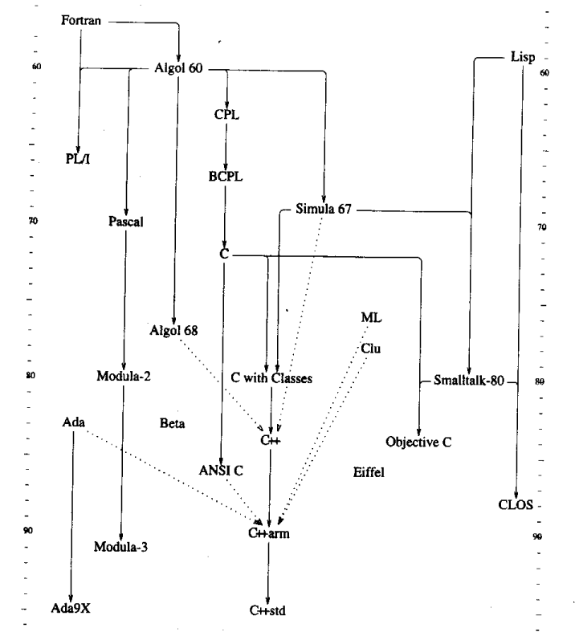

Slide 8
带类的C
1980年初实现的特征概览
类
派生类（没有虚函数）
public/private访问控制
构造函数与析构函数
调用和返回函数（后面被删除了）
friend类
函数参数检查和类型转换
赋值运算符重载(1981)

Slide 9
C++的诞生
C with class
中等的成功，很有用，但没有足够的吸引力
提供的新功能集合有限
使用的是预处理器技术
刺激了新的语言C++的诞生
做进一步的清理和扩充
用编译的原理去实现

Slide 10
C++的诞生
Cfront
C++的编译前端：执行对语言语法语义的完整检查，构造一个对应于输入的内部表示，分析处理该内部表示，最后产生出一个适合某个代码生成程序的输出结果
语言设计之初需要考虑的几个问题
用户将是哪些人
他们将使用哪些类型的系统
怎样才能避免提供工具的工作
对前几个问题的回答将怎样影响语言的定义

Slide 11
C++的诞生
用户：贝尔实验室->AT&T->大学->工业界
怎样避免提供工具的工作
初始的Cfront应该是缺少工具的，可移植的和廉价的--面向实验室与大学的
后续应该有更好的工具和更专业化的环境的丰富来源--来自工业界并面向工业界，因此不必廉价
使用哪些系统
各种系统：可能非常小，无法运行一个为主机或超级计算机设计的编译器；种类非常多，因此需要强大的可移植性和交叉编译能力。
怎样影响了语言的定义
不能带有要求特别复杂的编译系统或运行支持的特征
必须能使用原来可用的连接程序
产生的代码一开始就是高效的

Slide 12
C++的诞生
Cfront
为了得到可移植性与高性能，满足绝大多数用户的需要，Cfront生成C代码作为一种公共的输入形式，供给各种代码生成程序使用。
这种把编译系统做成一个C代码生成系统的方式后来变得很流行：Ada,Eiffel,Lisp,Smalltalk都用这种方法做过实现。
最初的C++编译器 = Cfront + C编译器
与基于预处理实现的区别？
C编译器仅仅作为一个代码生成器，其产生的错误反应的是其本身或者Cfront的错误
C++源码的语法语义错误原则上都由Cfront捕捉

Slide 13
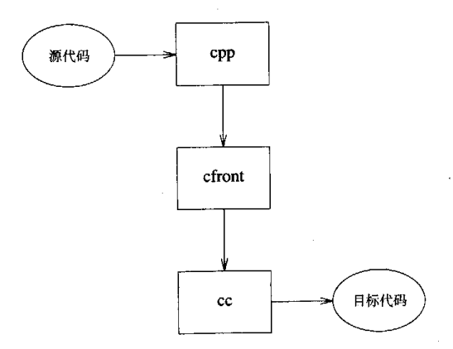
C++的诞生

Slide 14
C++的诞生
语言特征--在带类的C基础上引入了一些新特性，形成了C++
虚函数
函数名和运算符重载
引用
常量
空间存储区控制
改进的类型检查

Slide 15
C++语言设计规则
在需要对付的是哪些问题，能够解决的是哪些问题，实际语言特征设计的规则之间的平衡
C++的基本设计目标
C++应该使程序员有更好的编程体验
C++是一种通用的程序设计语言，它应该
是一种更好的C
支持数据抽象
支持面向对象的程序设计

Slide 16
C++语言设计规则
一般性规则
C++的发展必须由实际问题推动
不被牵扯到无益的对完美的追求
C++必须现在就是有用的
C++是一种语言，而不是一个完整的系统
为每种应该支持的风格提供全面支持
不试图去强迫别人做什么
Notes:
1.理论本身并不能为加入或去掉一个特征提供充分的证据，正确的推动力应该来源于实际证明的语言在表达工作项目中存在的不充分的地方
2.任何程序设计语言都是不完美的
3.这个规则的意义在于语言应该随着时间的推移而改变，随着人们抱负和期望的增长，自然也要求更多的功能，更多的计算资源，面对的问题也在不断变化，语言不应该是运行在一个过时的系统或工具上的
4.C++支持工具的开发，但不强求某种特定的形式，程序员仍有选择的自由。能够迎合各种系统中对语言和工具交互的需求。
5.支持各种风格的程序设计。
6.支持范围广泛的合理的设计和编程风格

Slide 17
C++语言设计规则
设计支持规则
支持一致的设计概念
使语言更有说明性
所有特征都必须是能够负担的
允许一个有用的特征比防止各种错误使用更重要
支持从分别开发的部分出发进行软件的组合
Notes:
1.C++一致的设计概念:有关程序员如何设计的基本思想（面向对象程序设计），提升系统 的重选ing层次。
个别的语言特征都必须符合一个整体模式，要看他能否行成一种可通过类进行有效表达的概念。
2.高级语言区别于低级语言的地方
3.仅仅为用户提供一种语言特征或技术是不够的，这些解决方案都应该是能低代价的负担的起的
4.设计的努力应该更多的放在提供机制，帮助人写出好的程序上，而不是放在禁止不可避免的坏程序上
5.支持独立于大系统的部件开发和组合

Slide 18
C++语言设计规则
语言的技术性规则
不隐式的违反静态类型系统
为用户定义类型提供与内部类型同样好的支持
避免顺序依赖性
应该清楚使用预处理程序的必要性
Notes:
1.C++是一种强类型语言
2.对用户自定义的类型提供更多的支撑
3.如果交换两种声明的顺序会导致不同的意思，那么这就应该是个错误，（如重载函数的歧义规则）。在兼容性和灵活性的约束下，要做好这条规则是很难的
4.预处理程序能极大的扩展语言的表达能力和灵活性，但同样也可能会带来程序设计的复杂性和额外的开销。（模板就是基于这一规则的一个尝试）

Slide 19
Q&A

